Slide 1
השמש – מקור אנרגיה מתחדש

Slide 2
גלקסיית שביל החלב...

Slide 3
מערכת השמש שלנו..

Slide 4
ככה רואים מכאן..

Slide 5
איך ניתן לנצל את אנרגיית השמש?

Slide 6
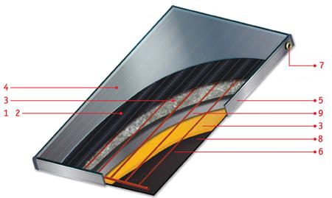
דוד שמש

Slide 7
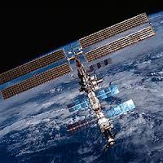
תאים PV

Slide 8
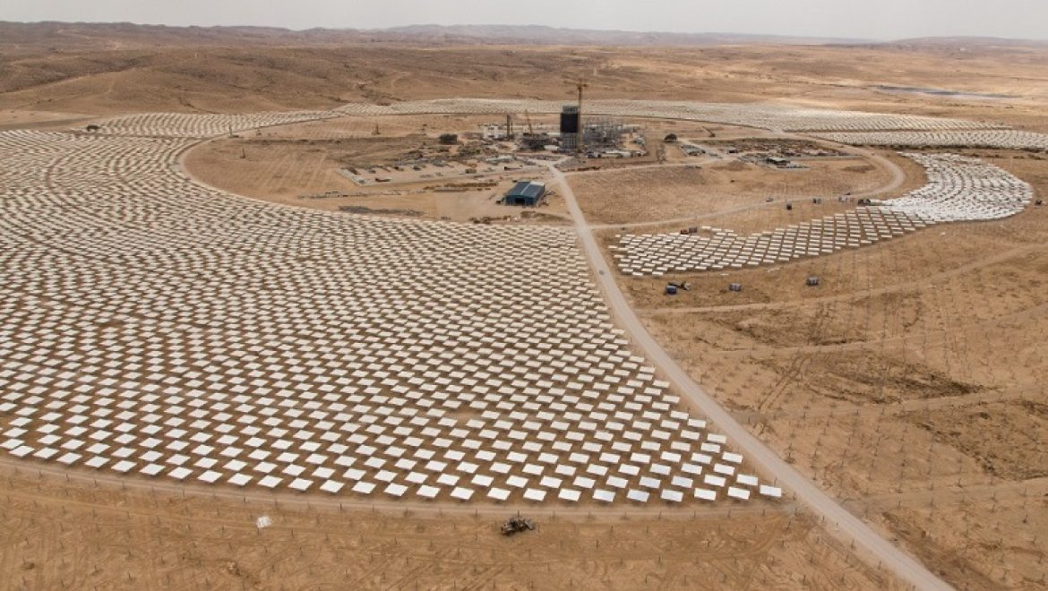
מתקן להפקת אנרגיה סולרית במדבר מוהבי, נבדה ארה"ב 2014
הספק 400MW
3 מגדלים כל אחד 150 מ'
מגדל שמש באשלים
בהקמה ספטמבר 2016
מגדל בגובה 240 מ'
הספק מתוכנן 121MW
CSP-concentrated solar power
מתקנים להפקת חשמל בקנה מידה גדול

